Slide 1
基因组变异解读智能体系统
SNV-judge: 融合基础模型与集成学习的 SNV 致病性预测平台
开题答辩
周嘉诺 | 生物信息学 | 2026年3月
AUROC 0.9664
Evo2-40B + Genos-10B
Kimi AI 报告
LangGraph 展望
GitHub: zja2004/SNV-judge
1 / 16

Slide 2
目录
Outline
研究背景与意义
数据集与特征工程
01
02
SNV 致病性预测的临床需求与现有方法局限
ClinVar 数据处理 · 8维特征矩阵构建
模型架构与性能
方案B：AI 临床报告
03
04
XGBoost + LightGBM 集成 · AUROC 0.9664
Kimi LLM 推理层 · ACMG 证据整合
方案C：多智能体展望
总结与计划
05
06
LangGraph 架构 · 未来研究方向
研究贡献 · 时间规划
2 / 16

Slide 3
研究背景与意义
Background & Motivation
临床痛点
领域现状
▸ 全外显子组测序每次产生 ~20,000 个 SNV，人工逐一解读不可行
▸ 现有工具（SIFT、PolyPhen-2）单一维度，准确率有限
▸ 基础模型（Evo2、Genos）蕴含丰富进化信息，尚未充分整合
▸ 临床报告生成耗时，缺乏 AI 辅助推理
~20,000
每次 WES 产生 SNV 数量
~150
每年新增 ClinVar 致病变异 (千)
研究目标
0.85
现有最优工具 AUROC (单工具)
▸ 构建融合多源特征的高精度 SNV 致病性预测模型
▸ 集成 Evo2-40B 和 Genos-10B 基础模型特征
▸ 引入 LLM 推理层，自动生成 ACMG 临床报告
▸ 展望多智能体架构，实现端到端变异解读
0.9664
SNV-judge v4 AUROC (本研究)
3 / 16

Slide 4
数据集与特征工程
Dataset & Feature Engineering
4,723
4,723
7:1.5:1.5
8 维
ClinVar 致病变异
ClinVar 良性变异
训练 / 验证 / 测试
特征维度
8 维特征矩阵
类别
特征
含义
范围
经典工具
SIFT (inv)
氨基酸替换耐受性
0–1
经典工具
PolyPhen-2
结构功能影响预测
0–1
经典工具
AlphaMissense
蛋白质功能影响
0–1
经典工具
CADD Phred
综合有害性评分
0–99
基础模型
Evo2-40B LLR
进化语言模型对数似然比
连续值
基础模型
Genos-10B
基因组基础模型致病性评分
0–1
保守性
phyloP
跨物种进化保守性
-20–30
人群频率
gnomAD AF
人群等位基因频率
0–1
4 / 16

Slide 5
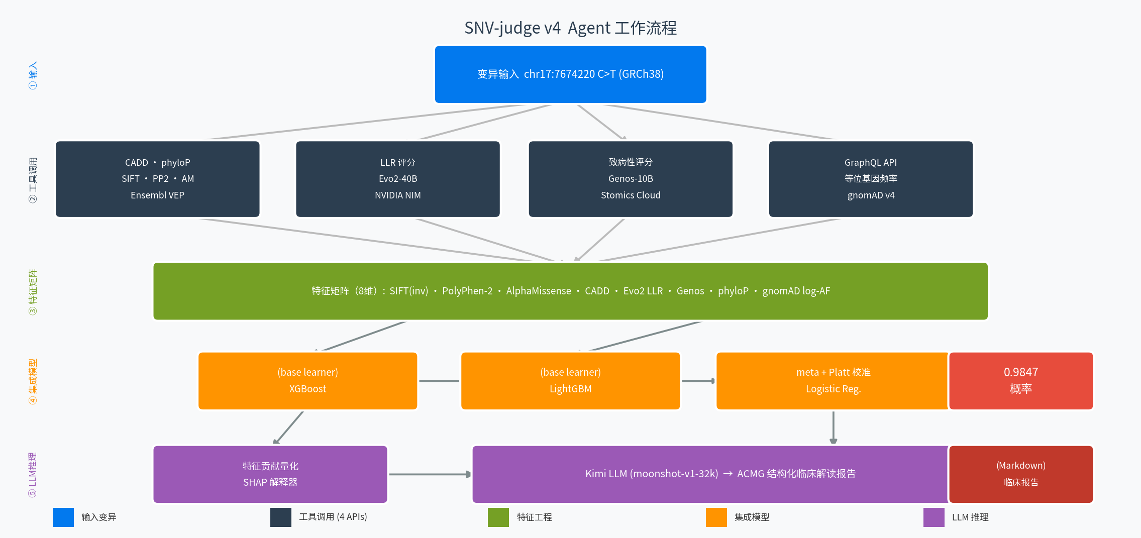
模型架构
Model Architecture
5 / 16

Slide 6
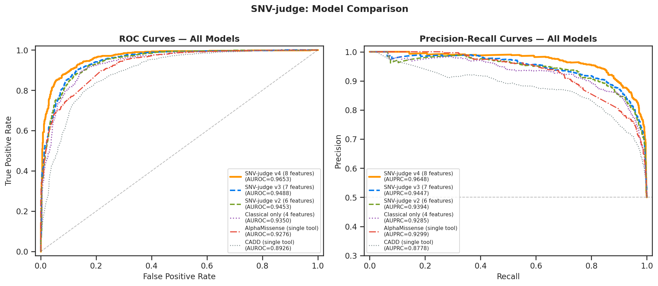
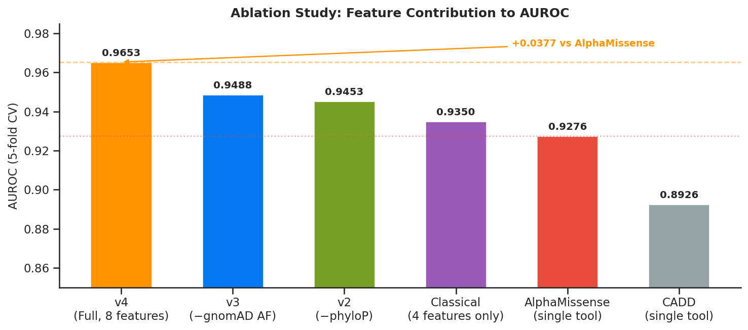
模型性能
Performance Results
AUROC: 0.9664
AUPRC: 0.9671
F1: 0.9201
Brier: 0.0612
6 / 16

Slide 7
消融实验
Ablation Study
关键发现
▸ Evo2-40B LLR 贡献最大 (+0.031 AUROC)
▸ Genos-10B 独立贡献 +0.018 AUROC
▸ phyloP 保守性特征 +0.012 AUROC
▸ gnomAD AF 人群频率 +0.009 AUROC
▸ 两基础模型协同效应显著
▸ 移除任一特征均导致性能下降
结论
基础模型特征（Evo2 + Genos）是性能提升的核心驱动力， 验证了将大规模预训练模型引入变异解读的有效性。
7 / 16

Slide 8
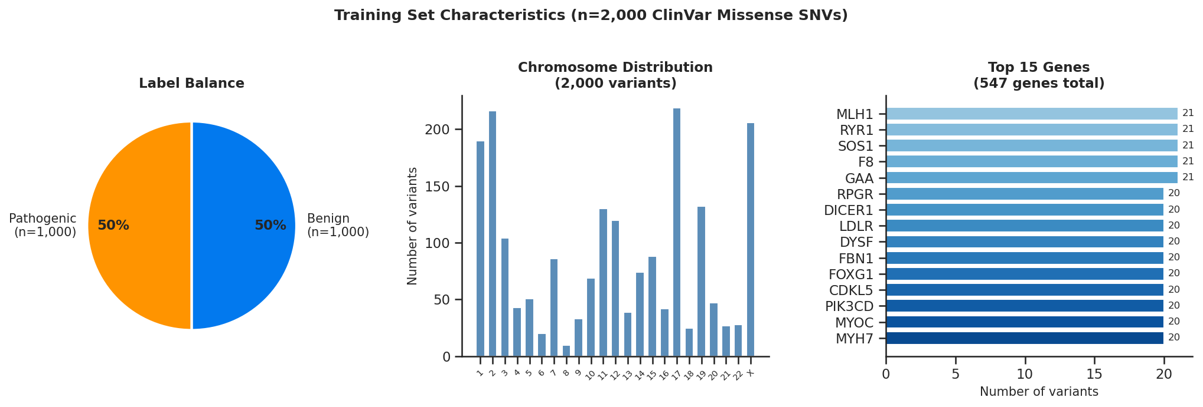
数据分布与特征分析
Data Distribution & Feature Analysis
8 / 16

Slide 9
方案B：AI 临床报告模块
Plan B: AI Clinical Report Module
核心设计
模块架构
▸ Kimi (moonshot-v1-32k) 作为推理引擎
▸ OpenAI 兼容 API，流式输出
▸ ACMG 证据自动格式化
▸ SHAP 特征贡献解释
▸ 6 节结构化临床报告
▸ Streamlit 实时流式展示
用户输入层
变异坐标 + SNV-judge 预测结果
↓
证据格式化层
ACMG 规则映射 · SHAP 排序
↓
LLM 推理层
Kimi moonshot-v1-32k · T=0.3
ACMG 证据映射
↓
gnomAD AF < 1e-7
→ PM2 (极罕见)
输出层
gnomAD AF > 0.05
→ BA1 (常见变异)
Markdown 报告 · 流式展示 · 下载
phyloP > 2.0
→ PP3 (高度保守)
Evo2 LLR < -1.0
→ PP3 (进化不利)
9 / 16

Slide 10
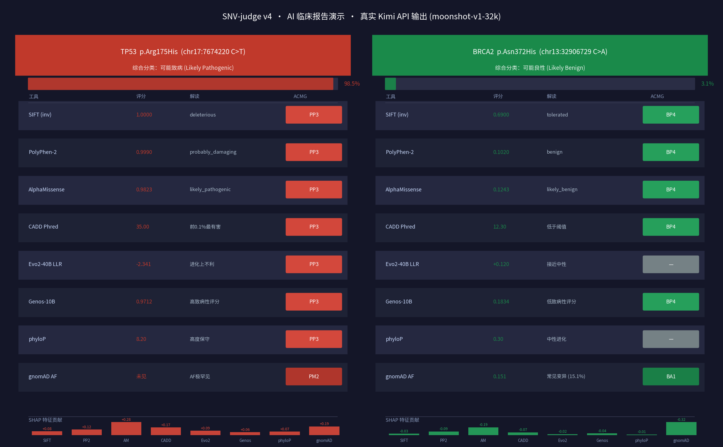
方案B 演示：真实 Kimi API 输出
Plan B Demo: Real Kimi API Output
10 / 16

Slide 11
AI 报告内容结构
AI Report Structure
变异基本信息
集成预测结果
§1
§2
基因组坐标 · 基因 · 蛋白质变化 · 转录本
SNV-judge v4 校准概率 · 置信区间
多维度证据分析
SHAP 特征贡献
§3
§4
经典工具 · 基础模型 · 保守性 · 人群频率
按绝对值排序 · 正负贡献可视化
综合分类建议
临床意义与局限
§5
§6
ACMG 分类 · 证据汇总 · 强度评级
临床建议 · 不确定性说明 · 免责声明
11 / 16

Slide 12
方案B 开源实现
Plan B: Open Source Implementation
GitHub Commit: affa869
"feat: Add Kimi AI clinical report module — Agent reasoning layer"
kimi_report.py
核心模块 (10,738 chars)
generate_report_stream() · generate_report() · check_kimi_available() ACMG 证据格式化 · 专业系统提示词
app.py
Streamlit 前端集成
第三个 Tab: 🤖 AI Clinical Report 流式展示 · API Key 配置面板 · Markdown 下载
requirements.txt
依赖更新
新增: openai>=1.0.0
README.md
文档更新
AI 报告功能说明 · Kimi 集成说明 · 示例输出
12 / 16

Slide 13
方案C 展望：多智能体变异解读系统
Plan C Vision: Multi-Agent Variant Interpretation
方案B vs 方案C 对比
核心技术栈
维度
方案B (已实现)
方案C (展望)
LangGraph
有状态多智能体编排框架
图结构工作流 · 条件路由
架构
静态流水线
LangGraph 多智能体
Kimi K2
规划 Agent 推理引擎
推理方式
单次 LLM 调用
自主规划 + 多步推理
工具调用 · 长上下文
工具调用
固定顺序
动态编排
Tool Agents
专家工具智能体池
对话能力
无
多轮对话
VEP · Evo2 · Genos · gnomAD
记忆
无
短期 + 长期记忆
向量数据库
知识检索与记忆
ACMG 指南 · ClinVar 文献
扩展性
需手动添加
插件式 Agent 扩展
流式输出
实时推理过程展示
批量处理
逐个变异
VCF 批量自动分析
WebSocket · SSE
13 / 16

Slide 14
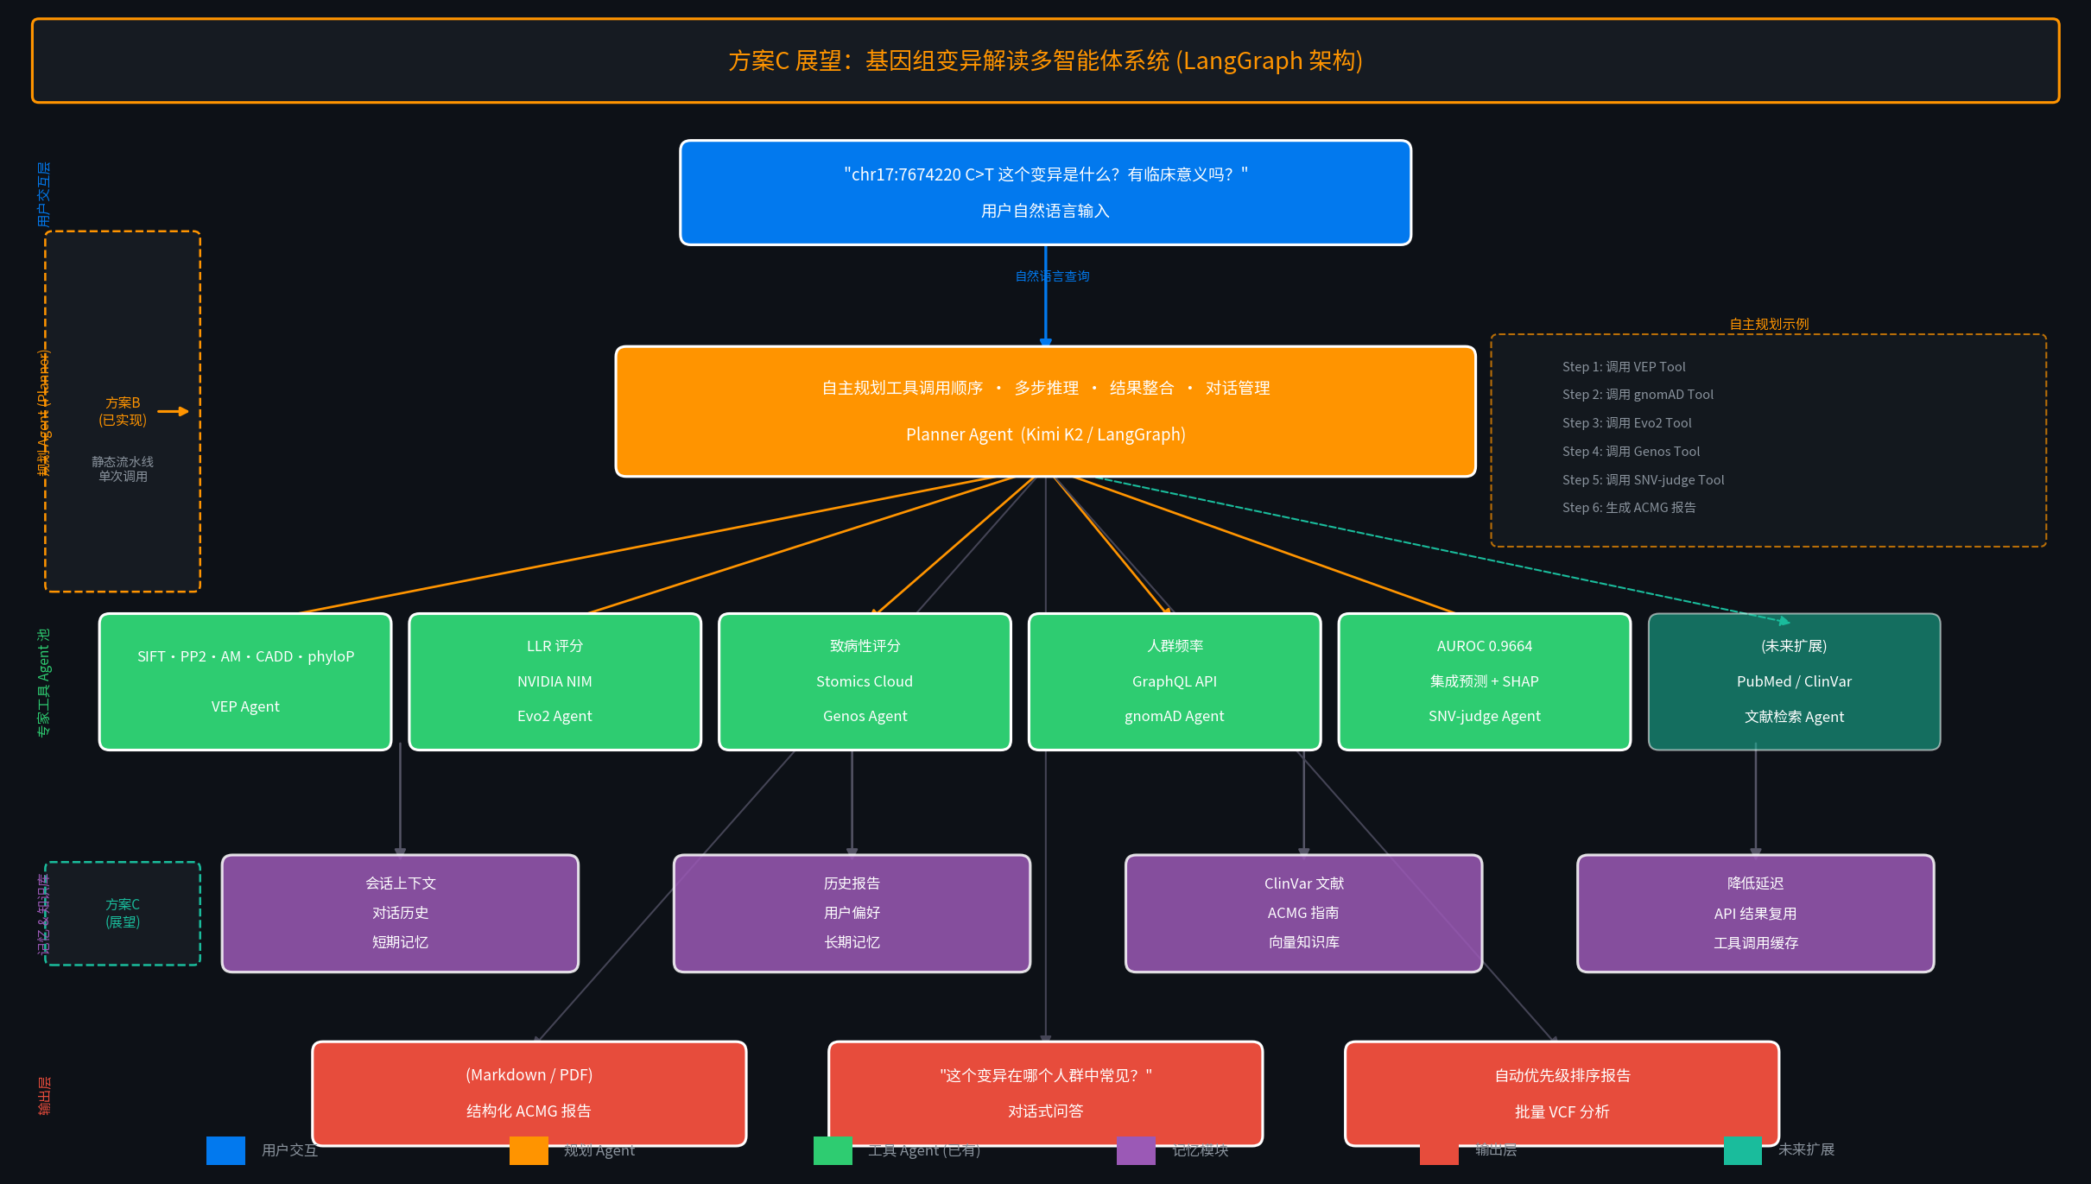
方案C 架构图
Plan C Architecture
14 / 16

Slide 15
研究计划与时间安排
Research Plan & Timeline
已完成
进行中
展望
2025.09–2026.02
2026.03–2026.06
2026.07–2026.12
▸ ClinVar 数据集构建与清洗
▸ 8维特征矩阵工程
▸ XGBoost + LightGBM 集成模型
▸ Kimi AI 临床报告模块 (方案B)
▸ AUROC 0.9664 性能验证
▸ 模型校准优化 (Platt/Isotonic)
▸ 更多变异类型扩展
▸ 临床验证数据集测试
▸ Streamlit 前端完善
▸ 论文撰写
▸ LangGraph 多智能体架构 (方案C)
▸ 多轮对话变异解读
▸ 批量 VCF 分析流水线
▸ 临床试点合作
▸ 毕业论文提交
15 / 16

Slide 16
总结
Summary
模型性能
AI 报告
AUROC 0.9664，超越现有单工具方法
Kimi LLM 推理层，自动生成 ACMG 临床报告
融合 Evo2-40B + Genos-10B 基础模型特征，集成 XGBoost + LightGBM
方案B已实现并开源，真实 API 验证通过
智能体展望
开源贡献
LangGraph 多智能体架构设计
GitHub: zja2004/SNV-judge
方案C展望：自主规划 · 多轮对话 · 批量分析
完整代码 · 数据处理流程 · Streamlit 演示应用
感谢各位老师的聆听与指导！
16 / 16

